Slide 1
文件系统
网络存储技术

Slide 2
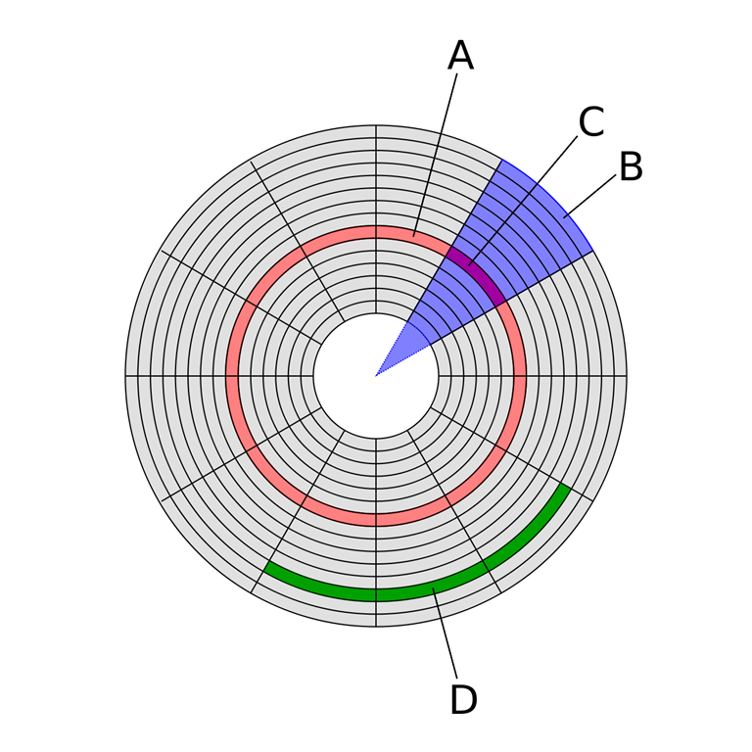
扇区（sector）
在计算机磁盘存储中，扇区是磁盘或光盘上磁道的细分。每个扇区存储固定数量的用户可访问数据，传统上，硬盘（HDD）上的扇区大小为512字节，CD-ROM和DVD-ROM的扇区大小为2048字节。较新的硬盘（HDD）使用4096字节（4 KiB）扇区，这些扇区称为高级格式（AF）。
扇区是硬盘的最小存储单元。大多数磁盘分区方案旨在使文件占据整数个扇区，而不管文件的实际大小如何。未填充完整个扇区的文件将最后一个扇区的其余部分填充零。实际上，操作系统通常使用数据块操作，数据块可跨越多个扇区。
A：Track 磁盘磁道（粉红色部分）
B：Geometrical sector 几何学中的扇形（紫色部分）
C：Track sector 磁盘扇区（玫红色部分）
D：Cluster 块/簇（绿色部分）

Slide 3
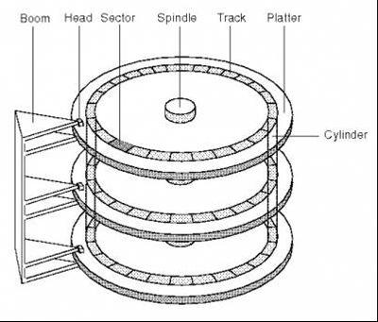
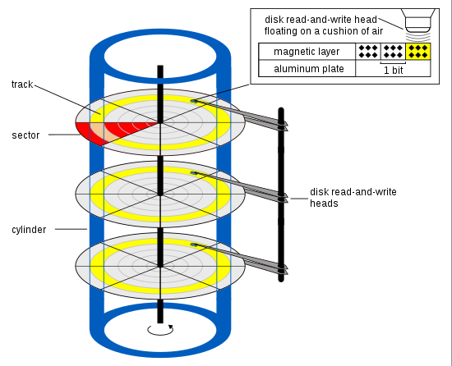
硬盘的结构
盘片（platter）： 硬盘中一般会有多个盘片组成，每个盘片包含两个面，每个盘面都对应地有一个读/写磁头。受到硬盘整体体积和生产成本的限制，盘片数量都受到限制，一般都在5片以内。盘片的编号自下向上从0开始，如最下边的盘片有0面和1面，再上一个盘片就编号为2面和3面。
柱面（cylinder）：硬盘通常由重叠的一组盘片构成，每个盘面都被划分为数目相等的磁道，并从外缘的“0”开始编号，具有相同编号的磁道形成一个圆柱，称之为磁盘的柱面。磁盘的柱面数与一个盘面上的磁道数是相等的。由于每个盘面都有自己的磁头，因此，盘面数等于总的磁头数。所有盘面上的同一磁道构成一个圆柱，称作柱面。数据的读/写按柱面从外向内进行，而不是按盘面进行。定位时，首先确定柱面，再确定盘面，然后确定扇区。之后所有磁头一起定位到指定柱面，再旋转盘面使指定扇区位于磁头之下。写数据时，当前柱面的当前磁道写满后，开始在当前柱面的下一个磁道写入，只有当前柱面全部写满后，才将磁头移动到下一个柱面。在对硬盘分区时，各个分区也是以柱面为单位划分的，即从什么柱面到什么柱面；不存在一个柱面同属于多个分区

Slide 4
physical sector 和 logical sector
关于物理扇区（physical setctor）与逻辑扇区，这个还得扯上扇区大小，由于近年来，随着对硬盘容量的要求不断增加，为了提高数据记录密度，硬盘厂商往往采用增大扇区大小的方法，于是出现了扇区大小为4096字节的硬盘。我们将这样的扇区称之为“物理扇区”。但是这样的大扇区会有兼容性问题，有的系统或软件无法适应。为了解决这个问题，硬盘内部将物理扇区在逻辑上划分为多个扇区片段并将其作为普通的扇区（一般为512字节大小）报告给操作系统及应用软件。这样的扇区片段我们称之为“逻辑扇区”。实际读写时由硬盘内的程序（固件）负责在逻辑扇区与物理扇区之间进行转换，上层程序“感觉”不到物理扇区的存在。
逻辑扇区是硬盘可以接受读写指令的最小操作单元，是操作系统及应用程序可以访问的扇区，多数情况下其大小为512字节。我们通常所说的扇区一般就是指的逻辑扇区。物理扇区是硬盘底层硬件意义上的扇区，是实际执行读写操作的最小单元。是只能由硬盘直接访问的扇区，操作系统及应用程序一般无法直接访问物理扇区。一个物理扇区可以包含一个或多个逻辑扇区（比如多数硬盘的物理扇区包含了8个逻辑扇区）。当要读写某个逻辑扇区时，硬盘底层在实际操作时都会读写逻辑扇区所在的整个物理扇区。

Slide 5
扇区大小
扇区(Sector)大小是固定的，默认情况下，每个扇区（Sector）为512字节，2009年后，硬盘厂商开始发布4KB字节扇区的硬盘了，4KB扇区硬盘已经在消费级市场广泛应用。但是同一块硬盘上的扇区大小一定是一致的。不可能存在多种不同大小的扇区。
早期扇区512字节是1956年由industry trade organization, International Disk Drive Equipment和Materials Association三家机构确定的行业标准。有时代和技术的限制，因为磁盘技术发展初期，存储容量非常小。512字节的扇区也够用，但是随着时代的发展，512字节大小的扇区（Sector）明显太小了，由于每个扇区（Sector）还要存放很多其他信息，因此增大sector size可以降低扇区（Sector）的数量，从而提高实际存储量。

Slide 6
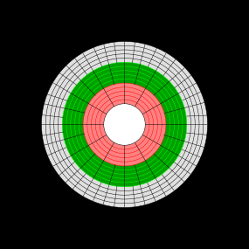
每个磁道的扇区数量
旧式—非ZBR区位记录（不同磁道扇区数相同）：所有磁道（Track）上的扇区数量一致。以前的硬盘技术（CAV）,内圈外圈每个磁道的扇区数是相同的,所以速度都是一样的。旧的磁盘驱动器中，外轨道和内轨道具有相同的扇区数，因此外磁道数据密度低。利用效率低。
新式—ZBR（Zone Bit Recording）区位记录（不同磁道扇区数不同）：不同磁道（Track）上的扇区数量不一致，离圆心越远的磁道的扇区数量越多（外层环带的磁道拥有较内层环带的磁道更多的扇区）

Slide 7
块（block）、簇（cluster）
块（Block）/簇（Cluster）是逻辑上的概念，或者说是虚拟出来的概念。 分别对应Linux与Windows操作系统中的概念。注意：有些文章或资料叫做磁盘块/磁盘簇。
Unix与Linux系统中，块（Block）是操作系统中最小的逻辑存储单位。操作系统与磁盘打交道的最小单位是块（Block）。
在Windows下如NTFS等文件系统中叫做簇。
每个簇或者块可以包括2、4、8、16、32、64…2的n次方个扇区。

Slide 8
块（block）、簇（cluster）- 优点
读取方便：由于扇区的Size比较小，数目众多时寻址时比较困难，所以操作系统就将相邻的扇区组合在一起，形成一个块，再对块进行整体的操作。
分离对底层的依赖：操作系统忽略对底层物理存储结构的设计。通过虚拟出来磁盘块的概念，在系统中认为块是最小的单位。

Slide 9
块/簇 的大小
Linux系统
Windows系统
块（Block），也称为逻辑块，是文件系统层面的概念。文件系统不是一个扇区一个扇区的来读数据，太慢了，另外由于扇区的Size比较小，数目众多时寻址时比较困难。所以它是一个块一个块的读取数据，就是说块（Block）是文件系统存取数据的最小单位，一般大小是4KB（这个值可以修改，在格式化分区的时候修改）。
读取一个块，实际上是从硬件设备读取一个或多个扇区，一个块只能存放一个文件的内容，无论这个文件有多小。一个文件可能会占用一个或多个Block，每读取一个block就会消耗一次磁盘IO。如果要提升磁盘IO性能，那么尽可能一次IO读取更多的数据，但是Block也不是越大越好，需要结合业务来设置。
磁盘簇：扇区是磁盘最小的物理存储单元，但由于操作系统无法对数目众多的扇区进行寻址，所以操作系统就将相邻的扇区组合在一起，形成一个簇，然后再对簇进行管理。每个簇可以包括2、4、8、16、32或64个扇区。显然，簇是操作系统所使用的逻辑概念，而非磁盘的物理特性。为了更好地管理磁盘空间和更高效地从硬盘读取数据，操作系统规定一个簇中只能放置一个文件的内容，因此文件所占用的空间，只能是簇的整数倍；而如果文件实际大小小于一簇，它也要占一簇的空间。

Slide 10
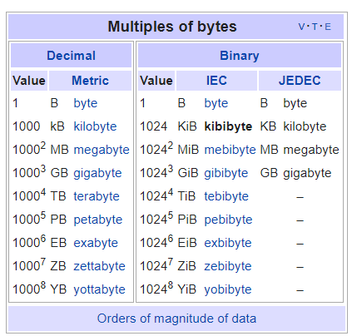
存储容量单位
1 Byte = 8 Bits
1 Kilobyte (KB) = 1024 Bytes
1 Megabyte (MB) = 1024 KB
1 Gigabyte (GB) = 1024 MB
1 Terabyte (TB) = 1024 GB
1 Petabyte (PB) = 1024 TB
1 Exabyte (EB) = 1024 PB
1 Zettabyte (ZB) = 1024 EB
1 Yottabyte (YB) = 1024 ZB
Notes:
右图来自Wikipedia，严格来讲应该是Binary定义，但是目前通常都混用。

Slide 11
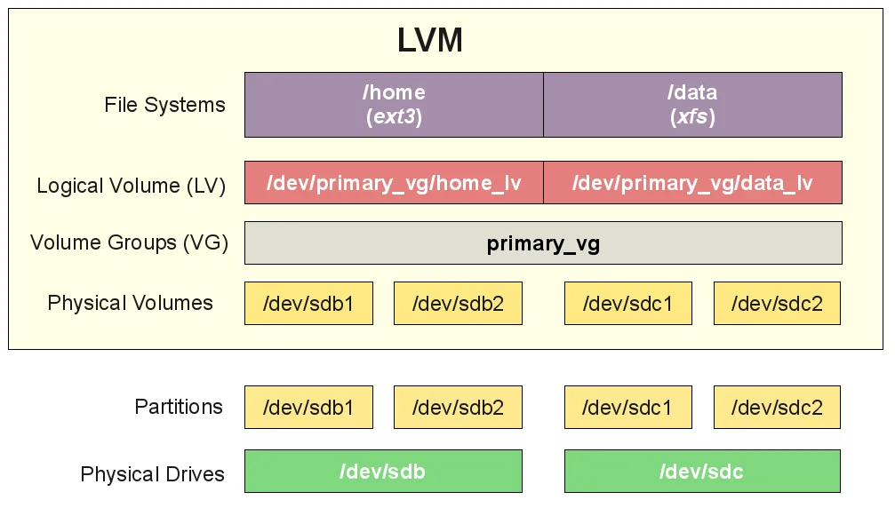
逻辑卷管理LVM
PV：物理卷
VG：卷组
LV：逻辑卷
PE：physical extent
LE：logical extent
Notes:
1．物理卷（Physical Volume，PV）
物理卷在LVM系统中处于最底层。
物理卷可以是整个硬盘、硬盘上的分区或从逻辑上与磁盘分区具有同样功能的设备（如：RAID）。
物理卷是LVM的基本存储逻辑块，但和基本的物理存储介质（如分区、磁盘等）比较，却包含有与LVM相关的管理参数。
2．卷组（Volume Group, VG）
卷组建立在物理卷之上，它由一个或多个物理卷组成。
卷组创建之后，可以动态地添加物理卷到卷组中，在卷组上可以创建一个或多个“LVM分区”（逻辑卷）。
一个LVM系统中可以只有一个卷组，也可以包含多个卷组。
LVM的卷组类似于非LVM系统中的物理硬盘。
3．逻辑卷（Logical Volume, LV）
逻辑卷建立在卷组之上，它是从卷组中“切出”的一块空间。
逻辑卷创建之后，其大小可以伸缩。
LVM的逻辑卷类似于非LVM系统中的硬盘分区，在逻辑卷之上可以建立文件系统（比如，/home或者/usr等）。
4．物理区域（Physical Extent, PE）
每一个物理卷被划分为基本单元（称为PE），具有唯一编号的PE是可以被LVM寻址的最小存储单元。
PE的大小可根据实际情况在创建物理卷时指定，默认为4 MB。
PE的大小一旦确定将不能改变，同一个卷组中的所有物理卷的PE的大小需要一致。
5．逻辑区域（Logical Extent, LE）
逻辑区域也被划分为可被寻址的基本单位（称为LE）。
在同一个卷组中，LE的大小和PE是相同的，并且一一对应。

Slide 12
日志文件系统
对文件系统进行修改时，需要进行很多操作。这些操作可能中途被打断，也就是说，這些操作不是“不可中断”(atomic)的。如果操作被打断，就可能造成文件系统出现不一致的状态。
例如：删除文件时，先要从目录树中移除文件的标示，然后收回文件占用的空间。如果在这两步之间操作被打断，文件占用的空间就无法收回。文件系统认为它是被占用的，但实际上目录树中已经找不到使用它的文件了
在非日志文件系统中，要检查并修复类似的错误就必须对整个文件系统的数据结构进行检查。一般在挂载文件系统前，操作系统会检查它上次是否被成功卸载，如果没有，就会对其进行检查。如果文件系统很大或者I/O带宽有限，这个操作可能会花费很长时间。

Slide 13
日志文件系统
为了避免这样的问题，日志文件系统分配了一个称为日志（journal）的区域来提前记录要对文件系统做的更改。在崩溃后，只要读取日志重新执行未完成的操作，文件系统就可以恢复一致。这种恢复是原子的，因为只存在几种情况：
不需要重新执行：这个事务被标记为已经完成
成功重新执行：根据日志，这个事务被重新执行
无法重新执行：这个事务会被撤销，就如同这个事务从来没有发生过
日志本身不完整：事务还没有被完全写入日志，它会被简单忽略

Slide 14
日志文件系统
三种日志级别
writeback
在writeback模式中，只有元数据被记录到日志中，数据会被直接写入主文件系统。这种模式能提供较好的性能，不过有较大的风险。例如：在增大文件时，数据还未写入就发生崩溃，那么文件系统恢复后，文件后面就可能出现垃圾数据。
ordered
只有元数据被记录到日志中，但在日志被标记为提交前，数据会被写入文件系统。在这种模式下，如果在增大文件时，数据还未写入就发生崩溃，那么在恢复时这个事务会被简单的撤销，文件保持原来的状态。
journal
元数据和文件内容都先被写入日志中，然后在提交到主文件系统。这提高了安全性，但损失性能，因为所有数据要写入两次。在这种模式下，如果在增大文件时，发生崩溃，那么可能有两种情况：
日志完整：这时事务会被重新执行，修改会被提交到主文件系统
日志不完整：这时主文件系统还未被修改，只需要简单放弃这个事务

Slide 15
常见的日志文件系统
JFS：IBM开发的最早的日志文件系统
ext3/ext4：主要用于Linux系统
XFS: Linux系统
ReiserFS：用B+树作为数据结构的日志文件系统，在处理小文件时有较好的性能。
Btrfs：用B树作为数据结构，被认为是下一代Linux文件系统。
NTFS：微软的NTFS也是日志文件系统，也是Windows下最常用的文件系统。
HFS+：苹果公司的OSX操作系统。

Slide 16
快照（snapshot）
存储网络行业协会（SNIA）对快照的定义是：对指定数据集合的一个完全可用拷贝，该拷贝包含源数据在拷贝时间点的静态影像。快照可以是数据再现的一个副本或者复制。对于文件系统来说，文件系统快照是文件系统的一个即时拷贝，它包含了文件系统在快照生成时刻所有的信息，本身也是一个完整可用的副本。
创建一个快照不同的设备需要不同的命令，但对于系统来说，基本都包括如下几个步骤：
1、首先发起创建指令
2、在发起时间点，指令通知操作系统暂停应用程序和文件系统的操作
3、刷新文件系统缓存，结束所有的读写事务
4、创建快照点
5、创建完成之后，释放文件系统和应用程序，系统恢复正常运行。

Slide 17
广义快照技术可有不同的实现实体
1、主机文件系统(包括服务器、台式机、笔记本电脑)
2、逻辑卷管理器(LVM)
3、网络附加存储系统(NAS)
4、磁盘阵列
5、存储虚拟化设备
6、主机虚拟化管理程序
7、数据库。
Notes:
基于文件系统的快照
很多文件系统都支持快照功能，免费是文件系统快照的优势之一，因为它集成在文件系统内部；另一个优点是非常好用，最新版文件系统的快照功能通常使用起来很简单。但存在的劣势是每个文件系统都必须独立进行管理，当系统数量激增时，管理工作会变得非常繁重
基于LVM逻辑卷管理器快照
我们可以创建跨多个文件系统的LVM快照。像赛门铁克的Veritas Volume Manager可以支持大多数常见的操作系统和文件系统。LVM通常还包括存储多路径和存储虚拟化等功能。
基于NAS和磁盘阵列的快照
基于NAS的快照
NAS本质上就是一个经过优化的、或是专门定制的文件系统，运行在特定的设备上，或集成在存储设备里。 通过网络连接到NAS的计算机系统都可以使用这种标准的通用快照，包括物理服务器、虚拟机、台式机和笔记本电脑。它也非常容易操作和管理
基于磁盘阵列的快照
基于磁盘阵列的快照与基于NAS的快照有非常相似的优点，即所有与磁盘阵列相连的计算机系统都可以使用这种标准的通用快照功能。
基于存储虚拟化的快照技术
基于存储设备的快照
这里所说的存储虚拟化设备主要用于SAN光纤网络环境，不同于基于文件(NFS)应用的网络设备，像F5 Network公司的Acopia ARX产品就是排除在这个范畴之外的。主要的存储虚拟化软硬件存储设备(或融合了虚拟化功能的存储系统)都支持快照能力。
基于主机虚拟化软件的快照
随着服务器虚拟化应用的普及，基于主机虚拟化管理软件(Hypervisor)的快照技术也逐渐流行起来。像Citrix公司的 XenServer、微软的Hyper – V、SUN的xVM Ops Center、以及VMware的ESX和vSphere4等主机虚拟化产品都支持快照功能。
基于数据库的快照
在数据库中，快照动作被称为“SnapShot Isolation(快照隔离)”，这点在SQL Server中应用比较多（其6个事物隔离级别中的一个就是snapshot isolation）

Slide 18
快照实现原理
Clone or split mirror 克隆或镜像分离
Copy-on-write with background copy 后台拷贝的复制写
写时拷贝 (Copy-On-Write)，COW
写时重定向 (Redirect-On-Write)，ROW

Slide 19
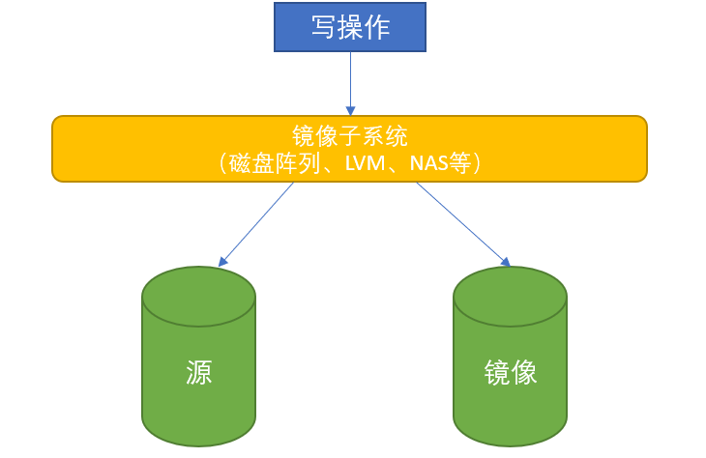
Clone or split mirror 克隆或镜像分离
clone：就是完整复制数据，需要在没有写入的时候复制，这样数据才具有一致性。
split mirror：如右图，先创建一个原始卷的镜像卷，每次写磁盘的时候，都会往原始卷和快照卷同时写入内容，当启动快照时，则镜像卷能快速脱离，生成一个快照卷。
然后重新创建一个原始卷的镜像卷，等待下次快照。
Notes:
可以看到这种方案最大的缺点是很费磁盘空间，每个快照都需要占用和原始卷同样的空间，而且写数据时同时写两份，对写入性能影响比较大。
优点是快照生成和恢复都方便，而且数据隔离很好，不存在快照卷和原始卷的相互影响。

Slide 20
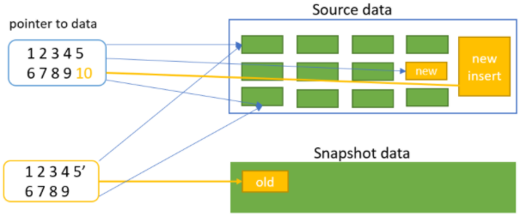
COW快照（copy on write）
每个源数据卷都具有一张数据指针表(元数据)，简称源数据指针表，表记录就是指向相应源数据块的地址指针。
在创建快照时，存储子系统会建立源数据指针表的一个副本(元数据拷贝)，作为快照卷的数据指针表，简称快照数据指针表。
在创建快照之后，这个快照就相当于一个可供上层应用访问的存储逻辑副本，快照卷与源数据卷通过各自的指针表共享同一份物理数据。
当源数据卷中任意数据将要被改写时，COW会在原始数据修改之前进行拷贝到快照卷中，然后将新数据写入到源数据块中覆盖原始数据，并且将原始数据在快照卷中的新地址更新到快照数据指针表记录中，使快照时间点后更新的数据不会出现在快照卷中。
Notes:
在创建快照时，会同时创建快照卷和快照数据指针表。快照卷只需要很少的存储空间；
更改数据时，会拷贝旧数据到快照卷，源数据会被覆盖，快照指针表的地址会更新；插入新数据，自然是不会对快照卷有影响。
再次创建快照，会再次拷贝源数据指针表，新的修改会记录到旧的快照卷和新的快照卷。
优缺点
优点：原始卷物理块连续，没有碎片
缺点：降低源数据卷的写性能，每首次更新数据，至少进行两次写操作。
注意
只有首次对原始数据进行更改的数据会被拷贝到快照卷；
源数据指针表至此至终都不会发生变化；
如果执行了多次快照，那么对一个数据的修改会有多次写操作，导致读写延时较大；

Slide 21
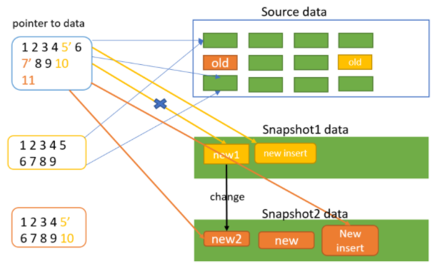
ROW快照（redirect on write）
ROW 的实现原理与 COW 非常相似，区别在于ROW 对原始数据卷的首次写操作，会将新数据重定向到预留的快照卷中，而非 COW 一般会使用新数据将原始数据覆盖。
所以，ROW 快照中的原始数据依旧保留在源数据卷中，并且为了保证快照数据的完整性，在创建快照时，源数据卷状态会由读写变成只读的。
Notes:
创建快照时，也会copy一份源数据指针表作为快照数据指针表，此时两张表的指针记录都相同；
发生了写操作，那么新数据会直接被写入到快照卷中，然后再更新源数据指针表的记录，使其指向新数据所在的快照卷地址；
再次创建快照，会再次copy一份源数据指针表，新的修改会写入到新的快照卷；
因为源数据指针表上有上次快照的修改和新增数据，所以显然快照之间的关系是链式，恢复后面的快照需要源数据以及全面的快照作为基础。
优缺点
优点：写性能基本没有损耗，只是修改指针
缺点：没有一个完整的快照卷，其快照之间的关系是链式，如果快照层级越多，进行快照恢复时的系统开销会比较大；

Slide 22
COW和ROW使用场景
COW的快照卷存放的是原始数据，而 ROW的快照卷存放的是新数据。
根据以上的介绍，可以总结的是COW的写性能开销较大，但是存储的数据是顺序的，适合顺序读取。所以其适合读多写少场景。
ROW的写性能基本没有损耗，但是其数据会变得非常离散(源数据指针表记录被更新)，所以其连续读写性能不如COW。
在分布式场景下，读取不再是性能瓶颈，数据越分散，性能越高，所以现阶段，ROW + 分布式存储的快照方式是业界发展的主要方向。

Slide 23
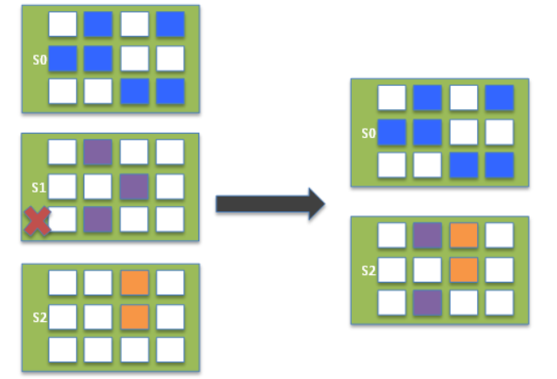
删除中间快照
当不需要某个快照，或者因为快照太多，要删除一些快照的时候，因为每个快照都有部分数据，所有需要快照数据合并。

Slide 24
本地文件系统
Windows
FAT：FAT12、FAT16、FAT32
NTFS
exFAT
Linux
ext2、ext3、ext4
XFS
Btrfs

Slide 25
Windows文件系统 - 操作系统支持
File System | Operating System
NTFS | Windows NT, Windows 2000, Windows XP, Windows 2003 Server, Windows 2008Windows Vista, Windows 7, Windows 8, Windows 10
NTFS5 | Windows 2000, Windows XP, Windows 2003 Server, Windows 2008, Windows Vista, Windows 7, Windows 8, Windows 10
exFAT | Windows CE 6.0, Windows Vista SP1, Windows 7, WinXP+KB955704, , Windows 8, Windows 10
FAT32 | DOS 7.0 and higher, Windows 98, Windows ME, Windows 2000, Windows XP, Windows 2003 Server, Windows Vista, Windows 7, Windows 8, Windows 10
FAT16 | DOS, All versions of Microsoft Windows
FAT12 | DOS, All versions of Microsoft Windows

Slide 26
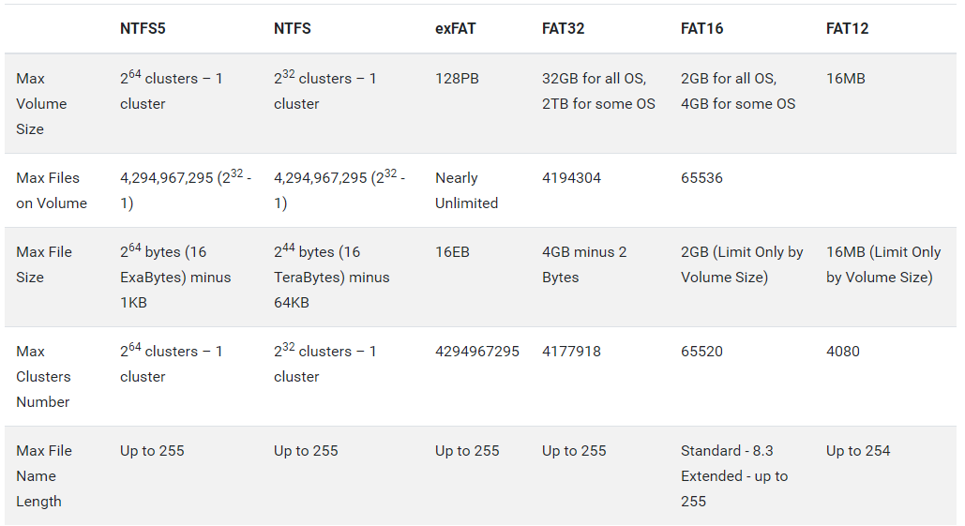
Window文件系统Limits

Slide 27
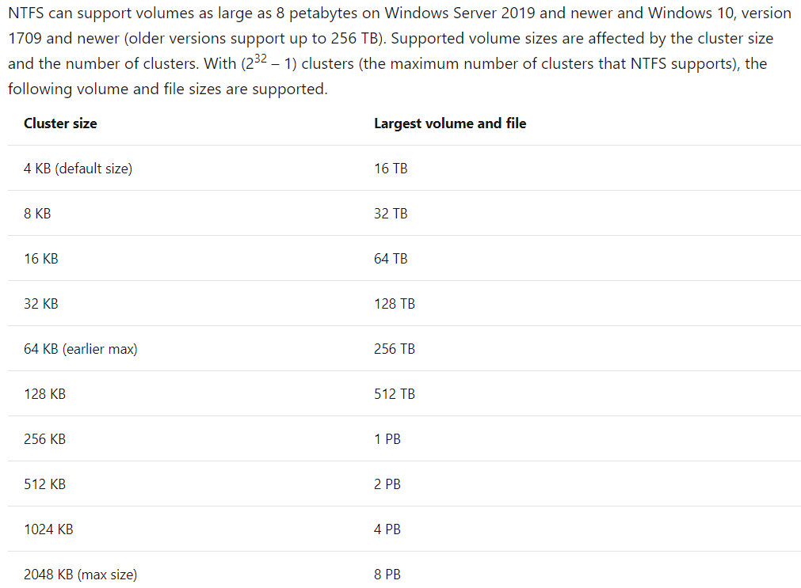
NTFS support for large volumes

Slide 28
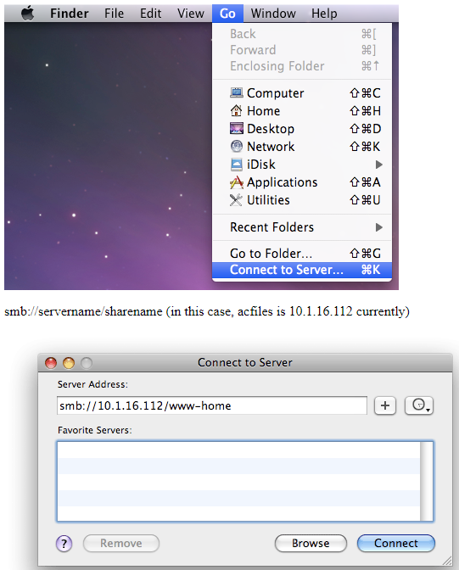
Windows文件系统常见疑问
MBR分区的2TB限制
采用GPT分区
Windows和macOS之间交换超过4GB文件
使用U盘的问题：
FAT32文件系统的4GB文件大小限制
macOS不支持NTFS写操作
解决：
采用exFAT文件系统
使用smb网络共享（见右图）

Slide 29
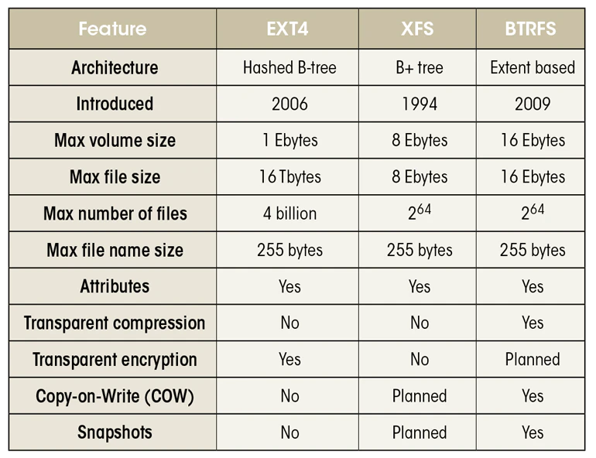
Linux主要文件系统比较

Slide 30
结束
本地文件系统

